Slide 1
组会汇报
2022/9/16
黄思远

Slide 2
Outline
Visualization
选择可以量化的指标
只考虑相邻的节点clustering方式

Slide 3
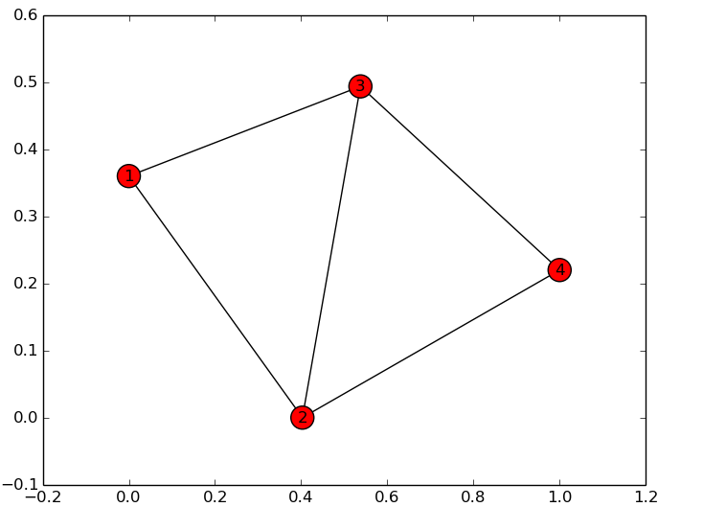
Visualization
1、最小环被分到同一个社区的比率：
最小环
（1、2、3）
（2、3、4）
不包括
（1、2、3、4）

Slide 4
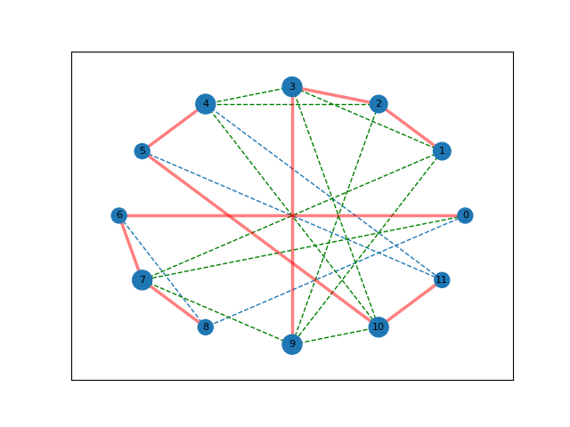
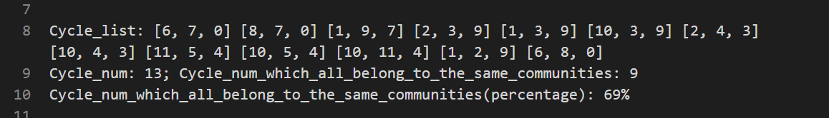
Visualization
1、最小环被分到同一个社区的比率：

Slide 5
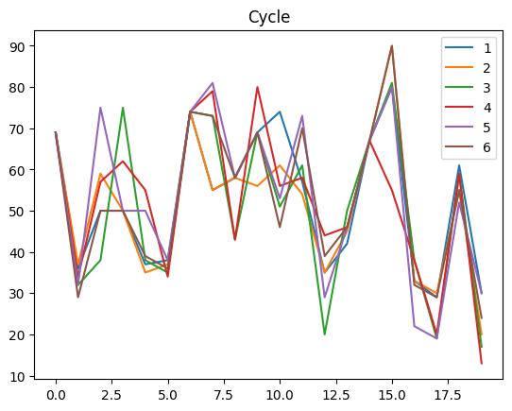
Visualization
1、最小环被分到同一个社区的比率：
100个epoch的训练
每20个epoch进行一次可视化
一共进行6次可视化
每次对20张图进行可视化

Slide 6
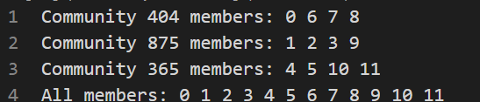
Visualization
2、与最大化modularity的社区分类方法的相符程度：
检验我们的方法所分的社区是否是
最大化modularity的社区分类方法所分的社区的子集
不适合直接计算当前分组的modularity

Slide 7
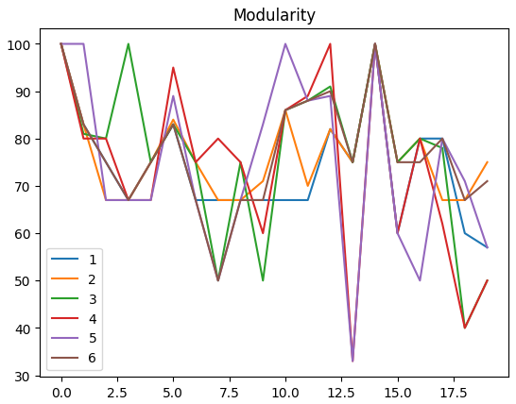
Visualization
2、与最大化modularity的社区分类方法的相符程度：
100个epoch的训练
每20个epoch进行一次可视化
一共进行6次可视化
每次对20张图进行可视化

Slide 8
Visualization
3、已经存在的评价指标：
A, coverage：社区内边的数量与图中边的总数量之比。
B, performance：社区内边加社区间非边的数量除以潜在边的总数量。（直观上理解：让社区内非边和社区间的边占比最少）
社区内边的数量：6
图中边的总数量：7
Coverage：6 / 7
社区间非边：11
潜在边的总数量：21
Performance：（6+11）/ 21

Slide 9
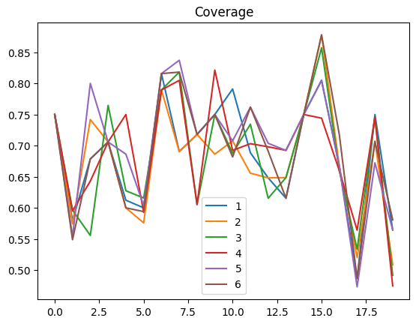
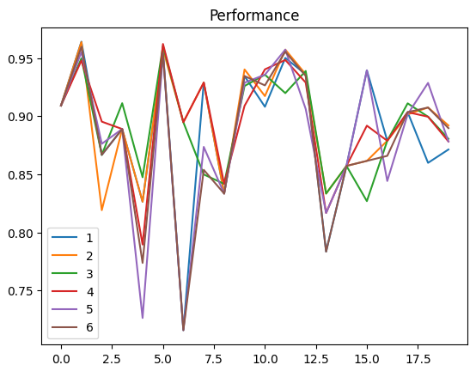
Visualization
3、已经存在的评价指标：
A, coverage：社区内边的数量与图中边的总数量之比。
B, performance：社区内边加社区间非边的数量除以潜在边的总数量。（直观上理解：让社区内非边和社区间的边占比最少）

Slide 10
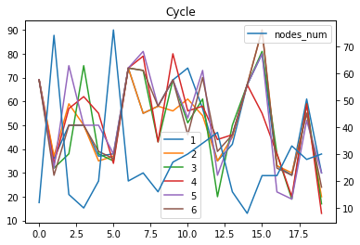
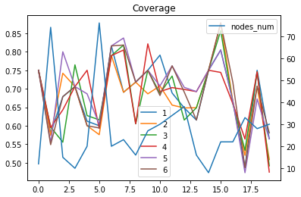
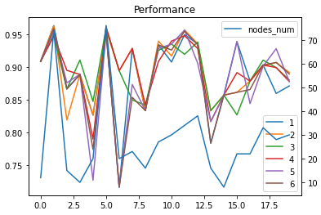
Visualization
4、与图尺寸的关系

Slide 11
只考虑相邻的节点clustering方式
以此图为例：

Slide 12
要将最小环归为同一个社区的话，必须要求与红色相邻的边
的attention值高于绿色的边

Slide 14
只检视相邻节点

Slide 15
只检视相邻节点

Slide 16
只检视相邻节点

Slide 17
只检视相邻节点

Slide 18
只检视相邻节点

Slide 19
只考虑相邻的节点clustering方式
问题：
1、对于无环图，一个社区就会遍历整个图
2、也不能说这种类似深度优先的方法找到的社区有多合理
3、目前正在 debug

